Slide 1






6. HAFTA 6. DERS
Etmen Tabanlı Modelleme
28.05.2024

Slide 2

Etmen Tabanlı Yapay Zekâ Modelleme Temelleri
Yapay Zekâ kapsamında çevresel faktörlerle etkileşim gerektiren problem çözümlemeleri için tasarlanmış çeşitli yaklaşımlar bulunmaktadır. Bu yaklaşımların özünde şu ana dek değinilen farklı Yapay Zekâ algoritmalarının etkileşimsel fonksiyonları içerecek şekilde tasarlanması yer almaktadır. Buna göre, çevreyle etkileşen Yapay Zekâ unsurları kısaca etmen ya da İngilizce karşılığından esinlenerek ajan (agent) olarak adlandırılmaktadır. Şekil 6.1’de tipik bir etmen modeli gösterilmiştir.

Slide 3
Etmen Tabanlı Öğrenme Nedir?
Etmen tabanlı öğrenme, belirli görevleri yerine getirmek için "etmen" adı verilen bağımsız ve akıllı varlıkların kullanıldığı bir öğrenme yöntemidir. Bu etmenler, belirli kurallar ve programlarla donatılmış küçük robotlar veya yazılım parçaları olabilir. Her etmenin belirli bir görevi vardır ve çevresiyle veya diğer etmenlerle etkileşime girerek bu görevleri yerine getirir.

Slide 4
Örnek: Okul Yemekhanesi Yönetimi (Çok Etmenli)
Diyelim ki okul yemekhanesinin daha iyi yönetilmesi için bir sistem kurmak istiyoruz. Bu sistemi oluştururken etmen tabanlı öğrenmeyi kullanabiliriz. İşte bu sistemdeki etmenler ve nasıl çalıştıkları:
1. Etmen Sayısı
Tek Etmen: Yemekhane kapısında sadece bir tane robot etmen olsun ve bu etmen, herkesin girişini ve çıkışını kontrol etsin.
Çok Sayıda Etmen: Yemekhanede farklı görevleri yerine getiren birçok etmen olabilir. Örneğin, biri yemeklerin hazır olup olmadığını kontrol ederken, bir diğeri masaların temizliğini kontrol edebilir.

Slide 5
2. Etmen Nitelikleri
Kapı Etmeni: Bu etmen, öğrencilerin giriş çıkış saatlerini kayıt altına alır. Parametreleri arasında öğrencilerin adları, sınıfları ve giriş/çıkış saatleri bulunur.
Yemek Etmeni: Yemeklerin sıcaklığını ve kalitesini kontrol eder. Parametreleri yemek isimleri, sıcaklık dereceleri ve kalite ölçütleridir.
3. Etmen Eylemleri
Kapı Etmeni: Öğrenciler yemekhaneye girerken onların isimlerini ve saatlerini kaydeder. Eğer bir öğrenci ders saatinde yemekhaneye giriyorsa, bir uyarı verir.
Yemek Etmeni: Yemeklerin sıcaklıklarını düzenli olarak ölçer ve eğer bir yemek soğumuşsa mutfağa haber verir.
4. Çevre
Yemekhane: Etmenlerin çalıştığı ortamdır. Bu ortamın belirli kuralları ve sınırları vardır. Örneğin, yemek saatleri belirlenmiştir ve yemekhanenin belirli alanlarında öğrencilerin oturmasına izin verilir.

Slide 6
Nasıl Çalışır?
Öğle yemeği saati geldiğinde:
Kapı Etmeni girişte öğrencileri karşılar ve kimin yemekhaneye girdiğini kaydeder.
Yemek Etmeni yemek tezgahındaki yemeklerin sıcaklığını kontrol eder ve gerekli ayarlamaları yapar.
Temizlik Etmeni öğrenciler yemeğini bitirdikten sonra masaların temiz olup olmadığını kontrol eder ve kirli masaları temizlemek için temizlik ekibine haber verir.
Bu şekilde, her etmen belirli bir görevi yerine getirir ve diğer etmenlerle işbirliği yaparak yemekhanenin daha düzenli ve verimli çalışmasını sağlar.
Sonuç
Bu örnekle, etmen tabanlı öğrenmenin nasıl çalıştığını ve etmenlerin birlikte nasıl görev yaptığını ortaokul öğrencilerinin anlayabileceği şekilde açıklamış olduk. Bu yöntem, karmaşık problemleri çözmek ve görevleri daha verimli bir şekilde yönetmek için kullanılır.

Slide 7
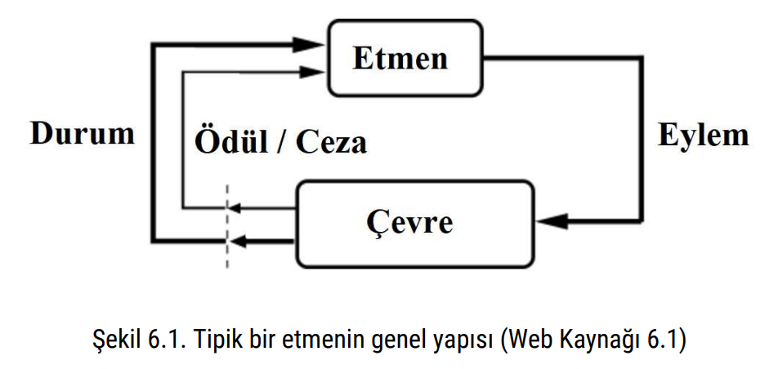
Şekil 6.1’den anlaşılacağı üzere bir etmen, çevresiyle etkileşim sonucunda elde ettiği bulgulara göre dönütlerde (yani eylemlerde) bulunabilecek şekilde tasarlanmaktadır. Bir etmenin eylemlerine karar verme aşamasında içerisinde bulunduğu durum ve çevreden aldığı ödül / ceza dönütleri etkili olmakta, bunlar gelecek durumları da yönlendirmektedir. Buradan hareketle, özellikle kolektif, çok sayıda unsurun bir araya gelerek çözüm üretmesi gereken problem durumlarında birden fazla etmen de kullanılabilmektedir. Genel olarak bu yöndeki Yapay Zekâ tabanlı çözüm yaklaşımlarına Etmen Tabanlı Yapay Zekâ, bu yöndeki çözüm süreçlerinin tasarımına da Etmen Tabanlı Modelleme adı verilmektedir.

Slide 8
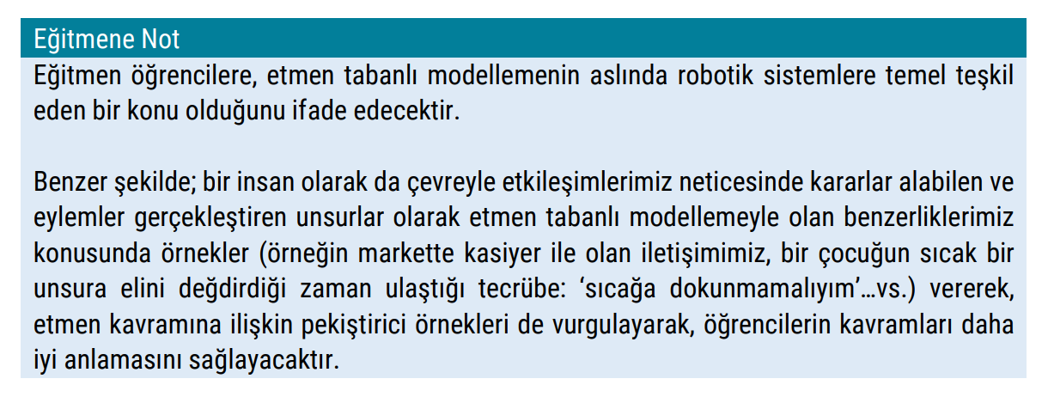

Slide 9
Etmen Tabanlı Modellemede Problem Tasarımı
Etmen tabanlı çözümlerin çalışacağı problemlerde, etkin çözüm elde etmek adına birtakım faktörlerin / bileşenlerin dikkate alınması ve bunlar altında tanımlamalar yapılması gerekmektedir.

Slide 10
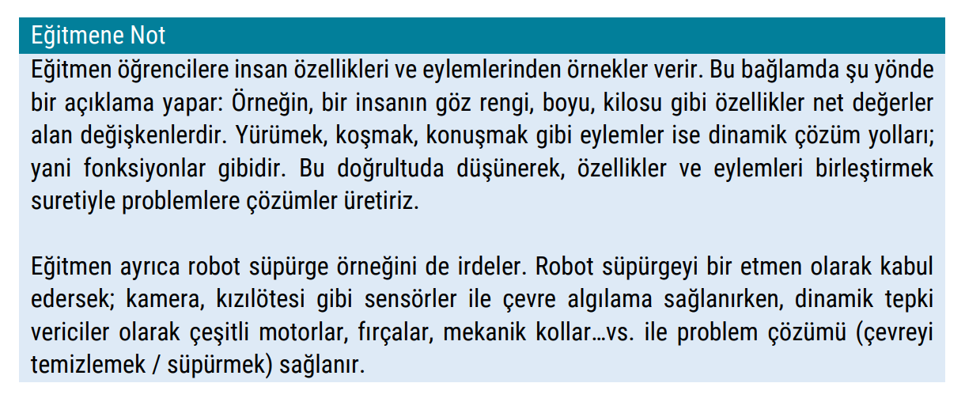

Slide 11
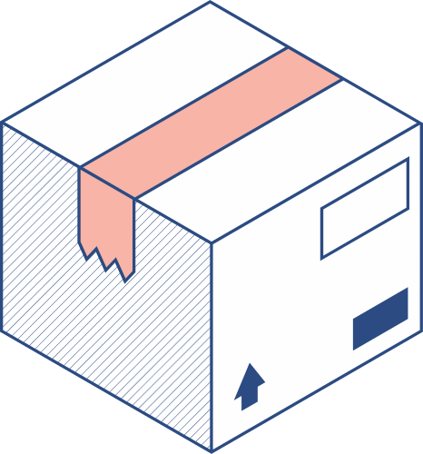


İlgili faktörleri / bileşenleri genel olarak şöyle ifade edebiliriz: Etmen Sayısı: Çözümde kullanılacak etmenlerin sayısı, tek bir etmenin mi yoksa çok sayıda etmenin mi (kolektif bir şekilde) çalışacağı belirlenmelidir. Bazı problemler tek bir etmen ile kolayca çözülebilirken, bazı problemler de çok sayıda etmenin hem çevreyle hem de birbirleriyle iletişim halinde olarak çalışmasını ve çözüme ulaşmasını gerekli kılmaktadır. Etmen Nitelikleri: Çözümde yer alacak etmenlerin sahip olacakları muhtemel parametreler aynı zamanda etmen nitelikleri olarak bilinmektedir. Bu parametreler, etmenlerin eylemlerine, muhakemelerine ve çevreyle ya da diğer unsurlarla (örneğin diğer etmenler) etkileşimlerine yön verecek, düzenlenebilir değerler olmaktadır. | Etmen Eylemleri: Etmen eylemleri, ilgili etmenlerin çevreyle etkileşimleri ve geçerli nitelik değerleri üzerinden karar süreçlerini işletmelerini ve hatta eylemde bulunmalarını içermektedir. Bu eylem yapıları aslında birer fonksiyon olarak tanımlanmaktadır. Çevre: Etmenlerin içerisinde bulundukları çevrenin, en iyi etmen etkileşimleri için sınırları ve karakteristik nitelikleri ile tanımlanmaları gerekmektedir.

Slide 12
İfade edilen unsurlar ile, etmenlerin içerisinde bulunacağı problemin de tanımlanması gerekmektedir. Problemle ilgili olarak şu tanım faktörleri önemlidir: Problem Kısıtları: Problem ile ilgili çözümü temsil eden parametrelerin hangi kısıtlar altında olacağı, etmen davranışları neticesindeki çıktıların da gidişatını belirlemektedir. Çevredeki Dinamik Unsurlar: Etmenlerin eylemleri neticesinde durumları değişebilecek dinamik çevrenin söz konusu olacağı gibi, çevrede yer alacak ve etmenlerin gelecek davranışlarını şekillendirecek başka dinamik unsurlar da söz konusu olabilmektedir. Özellikle çok etmenli modellemelerde başka etmenler de dinamik unsurlar olarak kabul edilmektedir. | Yine tek veya çok etmenli problem çözümlerinde çevreyle bağlantılı değişken parametreli unsurlar da problem çözümünü benzetim odaklı problemler için daha uyumlu hale getirebilmektedir. Ödül / Ceza Fonksiyonları: Etmenlerin eylemleri sonrasında gelecek kararlarını ve eylemlerini düzenleyecek birtakım çevresel ödüller veya cezalar dönüt olarak verilebilmektedir. Bu ödül ve cezalar çevredeki bazı unsurlarla etkileşimden doğabileceği gibi, etmenler için tanımlanan kurallarla ya da etmenin çevrede hareket halinde olduğu her aşamada uygulanabilmektedir.

Slide 13
‘Evlerdeki robot süpürgeler hareket ettikleri sürece odaların haritasını oluşturabilmekte, aksi halde engellerle oda / ev sınırlarının inşa edilmesini sağlamaktadır. Sınırlar, dinamik unsurlar ve ödül / ceza fonksiyonları sayesinde problem kısıtları olarak algılanmakta ve robot süpürgenin davranışları neticesinde hem temizlik / süpürme sağlanmakta, hem de harita oluşturularak gelecek eylemler için öğrenilmiş planlamalar yapılmaktadır.

Slide 14
Örnek: Akıllı Termostat (Tek Etmenli)
Evdeki ısıyı kontrol eden bir akıllı termostat, tek etmenli bir sistem olarak düşünülebilir.
Etmen Sayısı
Tek Etmen: Akıllı termostat.
Etmen Nitelikleri
Sıcaklık Sensörü: Evdeki mevcut sıcaklığı ölçer.
Hedef Sıcaklık: Kullanıcının belirlediği ideal sıcaklık.
Isıtıcı ve Soğutucu Kontrolleri: Evi ısıtan veya soğutan cihazları açıp kapatma yeteneği.
Etmen Eylemleri
Sıcaklığı Ayarlama: Termostat, sıcaklık sensöründen aldığı verileri kullanarak evin sıcaklığını kullanıcı tarafından belirlenen hedef sıcaklığa ayarlar. Eğer evin sıcaklığı hedef sıcaklıktan düşükse ısıtıcıyı, yüksekse soğutucuyu açar.
Çevre
Ev: Termostatın bulunduğu ve sıcaklığını kontrol ettiği ortam.

Slide 15
Nasıl Çalışır?
Sıcaklık Ölçümü: Termostat sürekli olarak evin mevcut sıcaklığını ölçer.
Karşılaştırma: Mevcut sıcaklığı, kullanıcı tarafından ayarlanan hedef sıcaklık ile karşılaştırır.
Eylem:
Eğer mevcut sıcaklık hedef sıcaklıktan düşükse, ısıtıcıyı açar.
Eğer mevcut sıcaklık hedef sıcaklıktan yüksekse, soğutucuyu açar.
Eğer mevcut sıcaklık hedef sıcaklığa eşitse, herhangi bir eylemde bulunmaz ve sistemi olduğu gibi bırakır.
Örneğin:
Sabah: Hava soğuk ve evin içi 18°C. Kullanıcı termostatı 22°C'ye ayarlamış. Termostat ısıtıcıyı açar ve evin sıcaklığını 22°C'ye çıkarır.
Öğleden Sonra: Güneş açtı ve evin içi 25°C'ye çıktı. Termostat bu sefer soğutucuyu açar ve evin sıcaklığını 22°C'ye düşürür.
Sonuç
Bu örnekle, tek etmenli bir sistemin nasıl çalıştığını basit bir şekilde anlatmış olduk. Akıllı termostat, tek başına evi ideal sıcaklıkta tutmak için gerekli ölçümleri yapar ve eylemleri gerçekleştirir. Tek bir etmen (akıllı termostat) hem çevresiyle (evin içindeki sıcaklık) hem de sahip olduğu niteliklerle (sıcaklık sensörü, hedef sıcaklık, ısıtıcı ve soğutucu kontrolleri) etkileşimde bulunarak görevini yerine getirir.

Slide 16
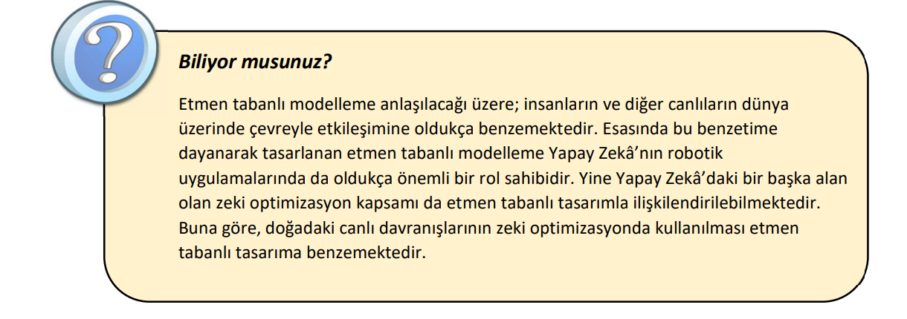

Slide 17
Q-Öğrenme ile Öğrenen Etmen Modelleme
Etmen tabanlı çözümlerde yapay zekânın makine öğrenmesi alanında kullanılan öğrenme yöntemi takviyeli öğrenme (reinforcement learning) olarak bilinmektedir. Takviyeli öğrenme gerçek hayattaki yaşayarak öğrenme gibidir. Bu öğrenmede genel olarak şu hususlar söz konusudur:
Öğrenmede ödül / ceza mantığı vardır.
Ödül olarak algılanacak değerler daha yüksekken, ceza olarak algılanan değerler düşük değerler olarak tasarlanır.
Takviyeli öğrenme yapan unsurun ödül / ceza değerini belirleyen belli eylemler vardır (duvara çarparsan eksi 1 puan, çarpmazsan -yoluna devam edersen- her zaman artı 1 puan gibi).
Takviyeli öğrenme yapacak unsur içerisinde bulunduğu ortam / problem için rastgele eylemlerde bulunur ve çok sayıda eylemlerle en iyi tecrübenin kazanılması sağlanır.

Slide 18
Q-Öğrenme ile Öğrenen Etmen Modelleme
Etmen tabanlı çözümlerde takviyeli öğrenme için kullanılan temel tekniklerden biri de Q-Öğrenme (Q-Learning) olarak bilinmektedir. Q-Öğrenme’de daha önceden tasarlanmış ödül / ceza puanlarının yer aldığı bir tablo kullanılmak suretiyle, başlangıçta içi boş olan yeni bir eylem tablosunun en uygun değerlerle doldurulması sağlanır. Şekil 6.2a’da gösterildiği gibi; başlangıç noktası (start) ve bitiş noktası (goal) gösterilen bir problemde, engellerin olduğu her kareye negatif, engelsiz karelere ise pozitif puan verdiği düşünülürse; Q-Öğrenme ile gerçekleştirilen işlem sonucunda, etmenin Şekil 6.2b’de görüldüğü gibi kendisini amaca götüren en uygun yolu bulması sağlanmaktadır. Bu örnekte soldaki görüntü önceden tasarlanmış ödül / ceza tablosuyken, sağdaki görüntü başlangıçta içi boş olan ama daha sonra en uygun yoldaki değerlerin diğer karelere göre daha yüksek olduğu eylem tablosudur.

Slide 19
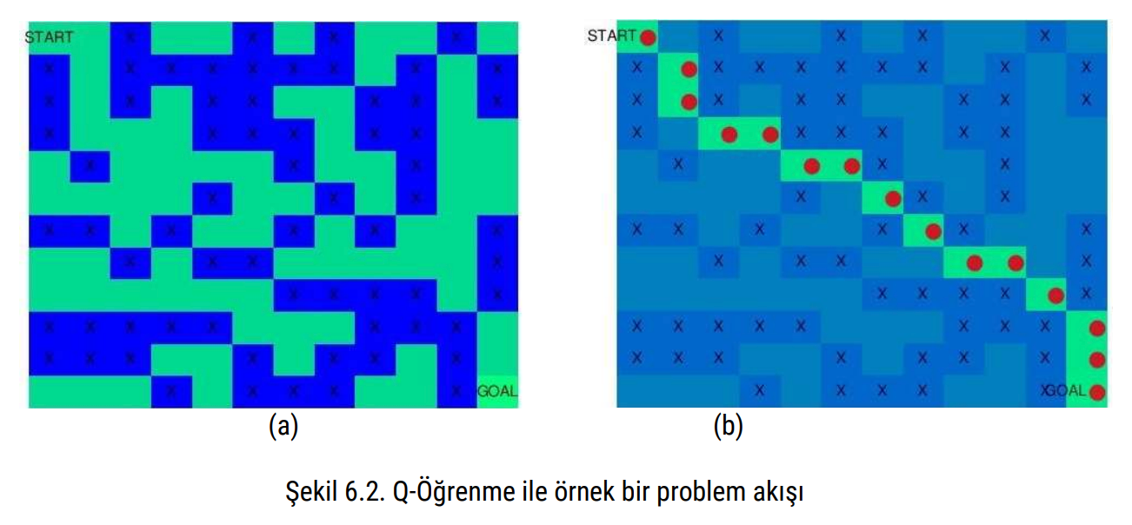

Slide 20
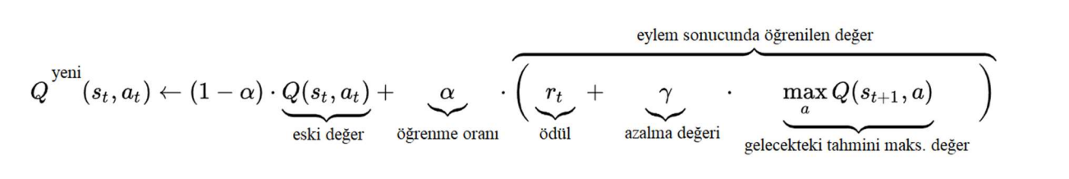
Q-Öğrenme ile Öğrenen Etmen Modelleme
Q-Öğrenme’de etmen her seferinde rastgele adımları denemekte ve paragrafı takiben verilen formül sayesinde mevcut ödül / ceza tablosunu kullanmak suretiyle gelecek eylemlerinden gelebilecek maksimum değerleri (tıpkı satrançta gelecek hamleleri düşünmek gibi) dikkate almakta; yine öğrenmesini etkileyen diğer parametreleri ve yeni tablodaki mevcut ödül / ceza değerini harmanlayarak adım attığı eylemlerdeki değerlerin güncellenmesini sağlamaktadır. Böylelikle iyi eylemler zamanla daha fazla değer kazanırken, kötü eylemlerin değerlerinin zamanla azalması sağlanmaktadır.
‘bu eylemi yapmak her zaman için iyidir, ben de şimdiye kadar bu eylemi yaparak olumlu dönütler aldım, buna dayanarakgelecekteki hangi eylemlerle daha fazla olumlu dönüt alırım?’

Slide 21
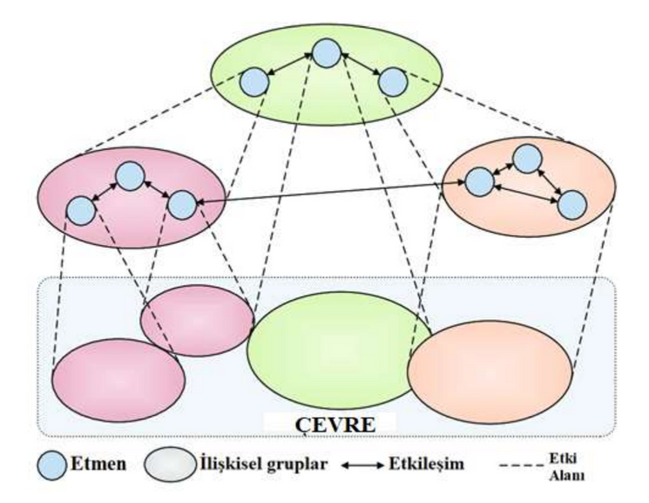
Çok Etmenli Etkileşimler
Birden fazla etmenin varlığı çok etmenli modellemeleri ortaya çıkarmaktadır. Bu modelleme özellikle günümüz karmaşık problemlerinin çözümünde daha etkin sonuçlar üretebilmektedir. Çok etmenli problem modellemelerinde etmenler arası ilişkiler, her bir etmenin çevreyle etkileşimi ve bağlı oldukları çevresel düzenlemeler farklılıklar içerebilmekte, böylece karmaşık düzendeki problemlere adaptasyon daha kolay sağlanabilmektedir.

Slide 22




Oluşturalım

Slide 23
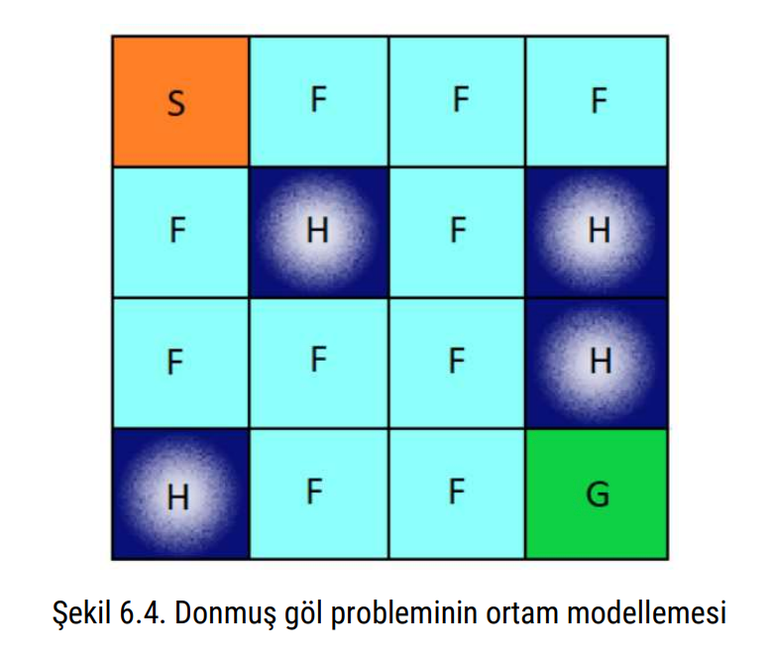
Q-Öğrenme odaklı bakıldığında etmen eylemlerinin donmuş (F) kutucukları için normal değerde, çukur kutucukları (H) için düşük değerde ve ulaşılması gereken bitiş noktası (G) için yüksek değerde olması gerekmektedir.

Slide 24
Problemin çözümü için problem puan tablosu ve ortamının hazır olduğu OpenAI etmen tabanlı modelleme kütüphanesi olan gym kod ortamı için Python’a yüklenir:
pip install gym
Etmen tabanlı modelleme kütüphanesi gym’in yüklenmesi sonrasında, kod ortamında kullanılacak gym kütüphanesi çağrılır ve Donmuş Göl problemi tanımlamasıyla birlikte boş Q tablosu oluşturulur. Yine Q-Öğrenme parametrelerinin belirlenmesi ile süreçte ihtiyaç duyulan ödül değerleri listesinin değişken tanımları da kodlanır:

Slide 25
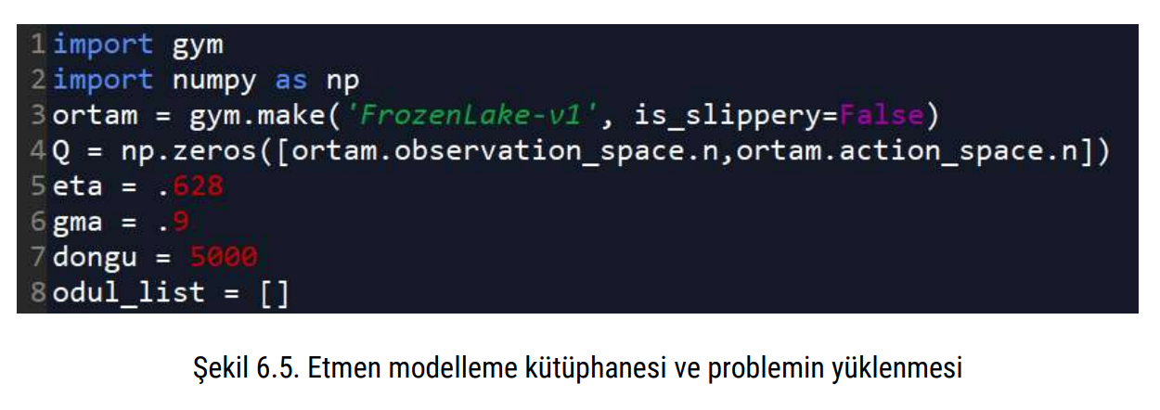

Slide 26
1. ve 2. satırlar gerekli olan gym ve numpy çağrılarına tekabül etmektedir.
3. satırda Donmuş Göl problemi ile ortam adı altında problem ortamının otomatik modellenmesi sağlanır.
4. satırda içeriği boş Q tablosu tanımlanır. Böylelikle, Şekil 6.4’te gösterilen 4x4’lük hücre yapısı dikkate alınmak suretiyle her satırda soldan sağa doğru birer hücrenin, her sütunda da sırasıyla sola, aşağıya, sağa ve yukarıya hareketlerin puan değerlerini tutacak toplamda dörder sütunun olduğu, toplamda 16x4’lük bir Q tablosu oluşmuş olur.
5.-8. satırlar arasında Q-Öğrenme parametrelerini, toplam öğrenme döngü sayısını ve öğrenme sırasında puan değerlerini tutacak ilgili değişkenlerin tanımlanması sağlanır.
Devam eden kod düzeninde Q-Öğrenme tekniğinin kodlanması sağlanır:

Slide 27
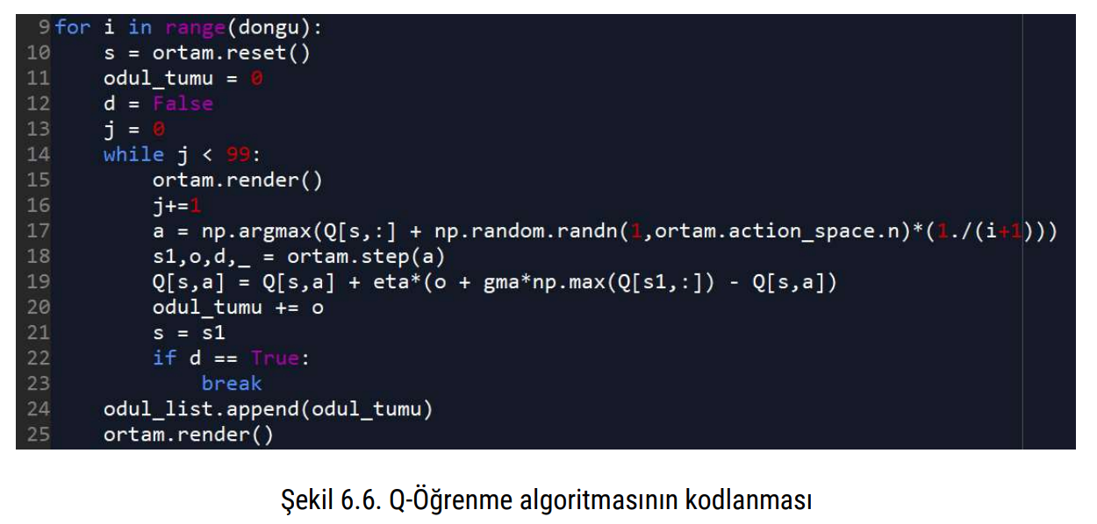

Slide 28
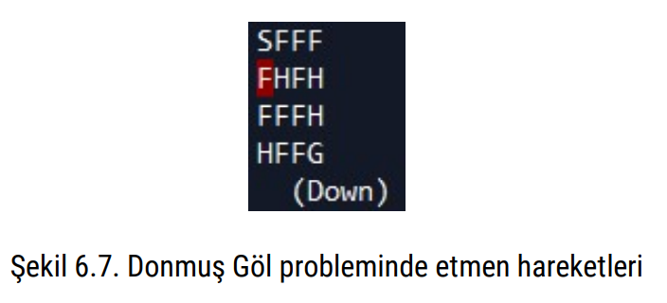
9. satır itibariyle toplam öğrenme döngü sayısı kadar devam edecek Q-Öğrenme tekniği adımları kodlanır.
10.-13. satır arasında öğrenme süreci öncesinde ilgili değerlerin ve problem ortamının başlangıç konumlarına alınması sağlanır.
14. satır ve sonrasında etmenin her adımında Q hesaplamalarının yapılması (19. satır) ve nihayetinde Q tablosunun adım adım güncellenmesi sağlanır. Ayrıca odul_tumu değişkenine hareketler sonunda elde edilen puan da eklenmektedir.
25. satırda ilgili döngü sonunda etmenin ortamdaki hareketi Şekil 6.7’de gösterildiği gibi ekrana yansıtılmaktadır (Ortam görüntüsünde etmen, kırmızıyla gösterilen hücre noktasındadır. Yine etmenin bir sonraki hareketi ortam görüntüsü altında ifade edilmektedir. Buna göre şekilde gösterildiği an itibariyle, ikinci satır ilk sütunda donmuş bir yol üzerinde yer alan etmen bir sonraki hareketini aşağı hareket etme yönünde tercih etmiştir).

Slide 29
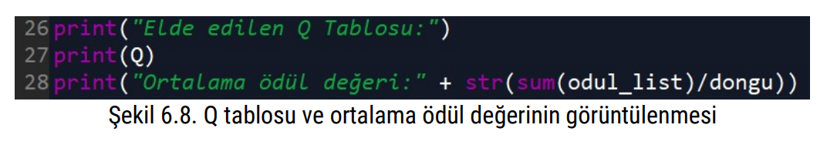
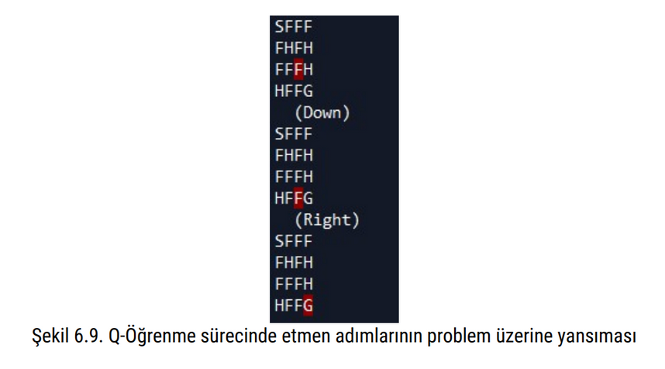
Q-Öğrenme tekniği kodlarının çalışması sonrasında ekrana nihai Q tablosunu (dolayısıyla Donmuş Göl ortamında hareket durumunu) ve ortalama puan değerini yazdıran kodlar yazılır:
Bütün kod düzeni çalıştırıldığında kod içeriğinde belirtilen 5000 adımlık döngüde, etmenin bitiş noktasına ulaşmak adına gerçekleştirdiği adımlargözlemlenmiş olur:

Slide 30
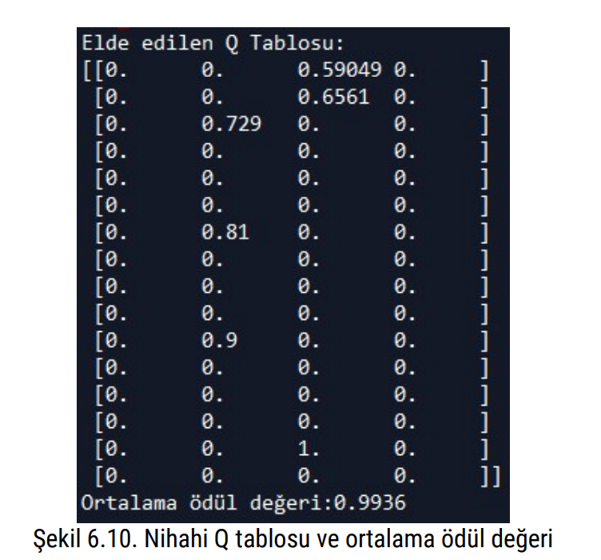
Sonuçların Gözlemlenmesi
Q-Öğrenme süreci tamamlandığında ekranda Q tablosu ve ortalama puan değeri gözlemlenir. (İlgili kod bütünü, Github platformu Hafta6 klasörü altında, H6_etmen_frozenlake.py dosyası ile sunulmuştur):

Slide 31
import gym import numpy as np ortam = gym.make('FrozenLake-v1', is_slippery=False) Q = np.zeros([ortam.observation_space.n,ortam.action_space.n]) eta = .628 gma = .9 dongu = 5000 odul_list = [] for i in range(dongu): s = ortam.reset() odul_tumu = 0 d = False j = 0 while j < 99: ortam.render() j+=1 a = np.argmax(Q[s,:] + np.random.randn(1,ortam.action_space.n)*(1./(i+1))) s1,o,d,_ = ortam.step(a) Q[s,a] = Q[s,a] + eta*(o + gma*np.max(Q[s1,:]) - Q[s,a])
Python Kodları

Slide 32
odul_tumu += o s = s1 if d == True: break odul_list.append(odul_tumu) ortam.render() print("Elde edilen Q Tablosu:") print(Q) print("Ortalama ödül değeri:" + str(sum(odul_list)/dongu))
Python Kodları

Slide 33
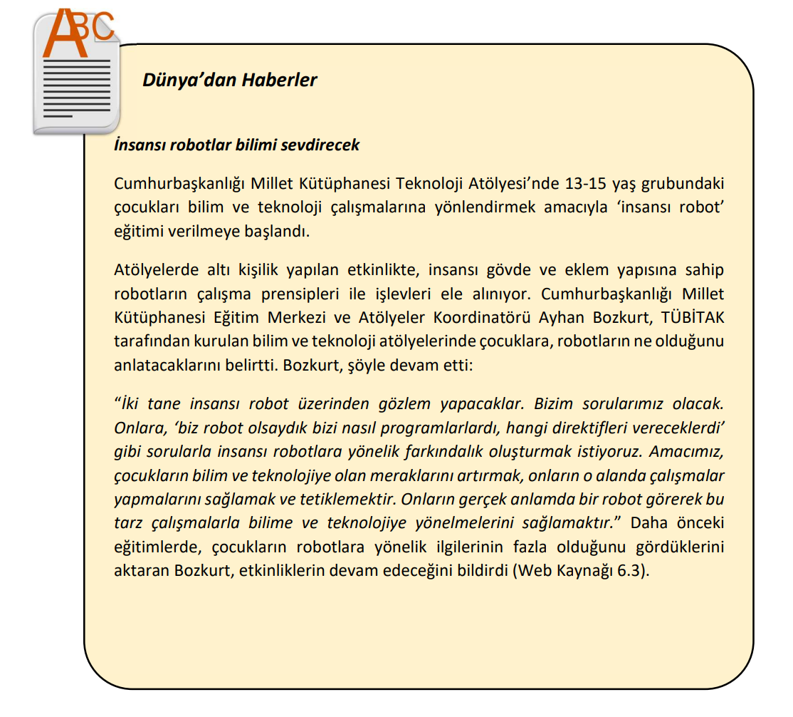

Slide 34

İlave Etkinlik

Slide 35
Öğrenciler, ilk olarak pip install mesa komutu ile etmen tabanlı modelleme için kullanılan, mesa adlı bir başka Python kütüphanesini kurarlar (Web Kaynağı 6.4).
Ardından paragrafı takiben verilen komutları kodlayarak standart bir etmen modelini tasarlarlar (Söz konusu uygulama, Github platformu Hafta6 klasörü altındaki iki dosya altında: H6_etmen_2_model-kodu.py ve H6_etmen_2_model-ornegi.py ile paylaşılmış durumdadır):
Şekil 6.11’de gösterildiği gibi öğrenciler gerekli kodları yazar.
1 nolu kod satırında yapay zekâ kütüphanesi olan mesa kütüphanesinin Agent ve Model sınıflarını çağırır.
2 nolu kod satırında “Etmen” isminde bir sınıf oluşturur.
4-5-6 nolu kod satırında “Etmen” sınıfının içerisine def__init__ isminde bir fonksiyon ile her bir etmen için id tanımlar.
7 nolu kod satırında “Cevre” isminde bir sınıf oluşturur.
9-10 nolu kod satırında “Cevre” sınıfının içerisine def__init__ isminde bir fonksiyon ile N adet etmen sayısı tanımlanır.
12-13 nolu kod satırında oluşturulan bir for döngüsü ile etmen sayısı kadar döngü Etmen sınıfı çağrılarak a değişkenine aktarılır.

Slide 36
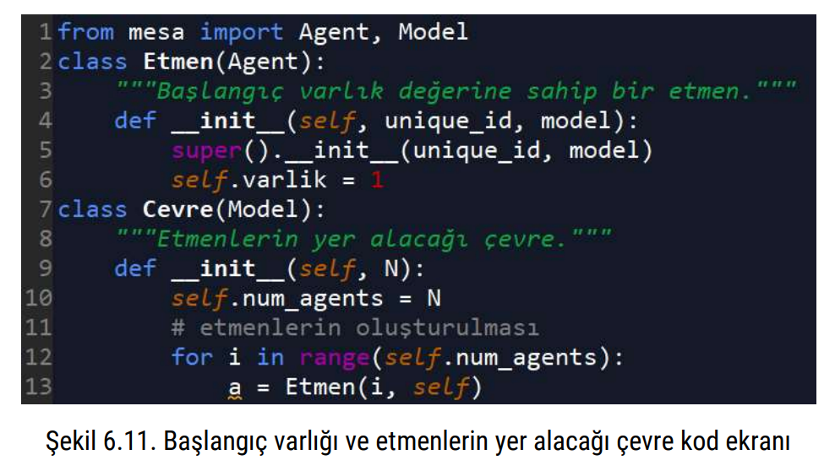

Slide 37
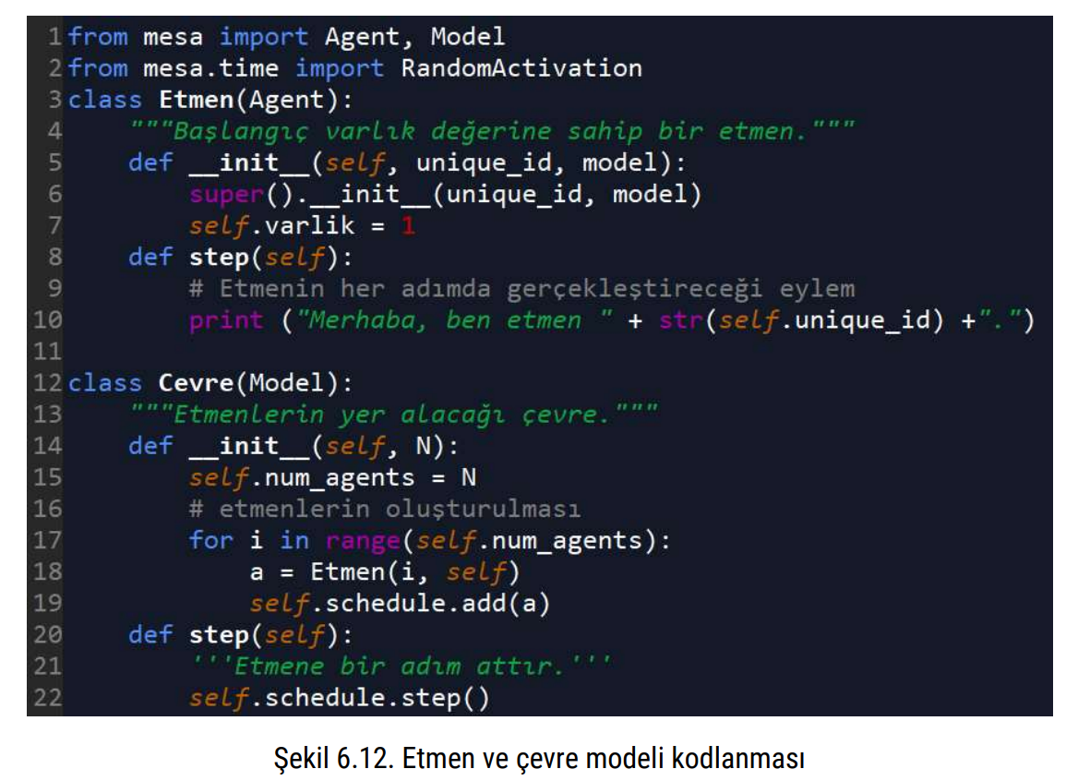

Slide 38
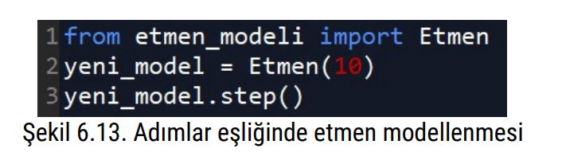
Yeni eklenen kodlarda RandomActivation kütüphane bileşeni ile etmenlerin çevre içerisinde bir adımlık eylem gerçekleştirmeleri sağlanabilmektedir. Eylemlerde her adım step fonksiyonu ile karşılanmakta, her adımda herhangi bir etmen kendi sıra numarasını söylemektedir.
Bu kod örneği ile rastgele 10 etmenin otomatik olarak oluşturulması sağlanır.
Çalıştırılan kod örneği ile kendilerini ifade eden rastgele 10 etmenin oluşturulduğu gözlenir (Şekil 6.14):

Slide 39
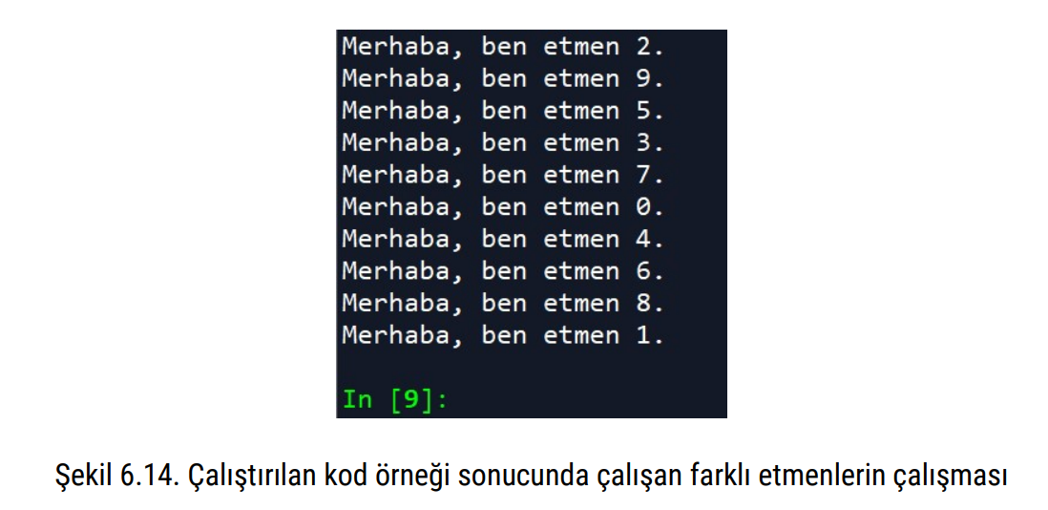
Sonraki aşamada, kendi değerini (varlık) kontrol eden ve eğer varsa rastgele başka bir etmene bağış yapan bir fonksiyon yapısı, önceden yazılan ve etmen model dosyası içerisinde yer alan step fonksiyonu düzenlenerek eklenir:

Slide 40
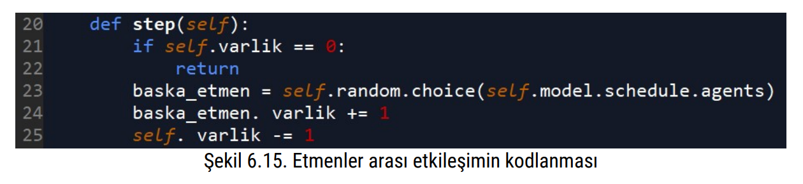
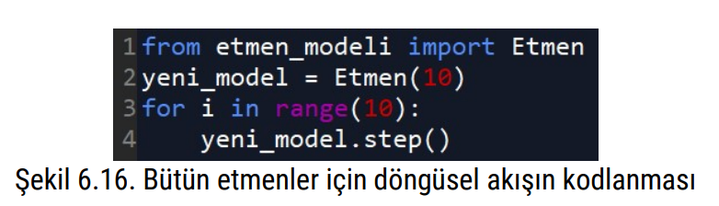
Söz konusu ekleme sonrası modelin import edildiği yeni kod dosyası içerisinde 10 adet etmen oluşturma koduna ek olarak etmenlerin 10 adımlık eylemde bulunmasını sağlayan kod yapısı eklenir:

Slide 41
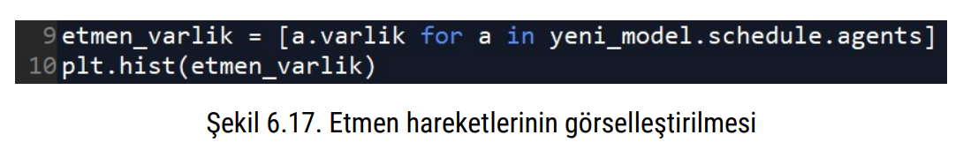
Öğrenciler, yeni step fonksiyonu neticesinde çalıştırılan kod yapısı ile her bir etmenin 10 adım sonunda sahip oldukları değerlerin grafiksel gösterimini görüntüler. Bunun için matplotlib.pyplot kütüphanesi ile birlikte etmenlerin son değerlerinin bir araya toplandığı değişken üzerinden görüntüleme yapılır.

Slide 42
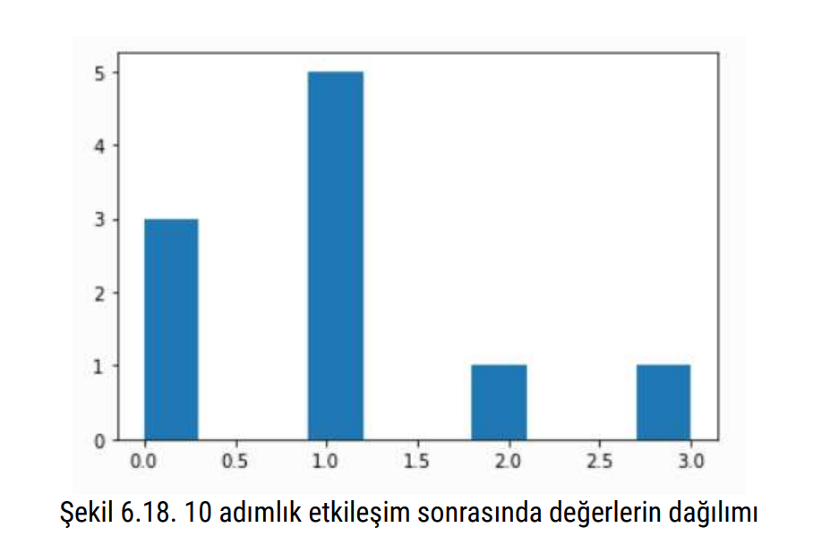

Slide 43
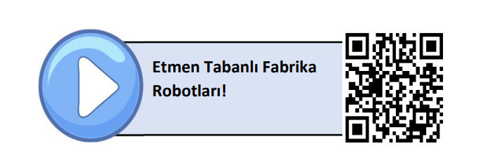
Etmen Tabanlı Fabrika Robotları

Slide 44
#model kod yapısı from mesa import Agent, Model from mesa.time import RandomActivation class Etmen(Agent): """Başlangıç varlık değerine sahip bir etmen.""" def __init__(self, unique_id, model): super().__init__(unique_id, model) self.varlik = 1 def step(self): # Etmenin her adımda gerçekleştireceği eylem print ("Merhaba, ben etmen " + str(self.unique_id) +".") class Cevre(Model): """Etmenlerin yer alacağı çevre.""" def __init__(self, N): self.num_agents = N # etmenlerin oluşturulması for i in range(self.num_agents): a = Etmen(i, self) self.schedule.add(a)
Python Kodları

Slide 45
def step(self): if self.varlik == 0: return baska_etmen = self.random.choice(self.model.schedule.agents) baska_etmen. varlik += 1 self. varlik -= 1 #örnek problem çözümü from etmen_modeli import Etmen yeni_model = Etmen(10) for i in range(10): yeni_model.step() import matplotlib.pyplot as plt etmen_varlik = [a.varlik for a in yeni_model.schedule.agents] plt.hist(agent_varlik)
Python Kodları

Slide 46



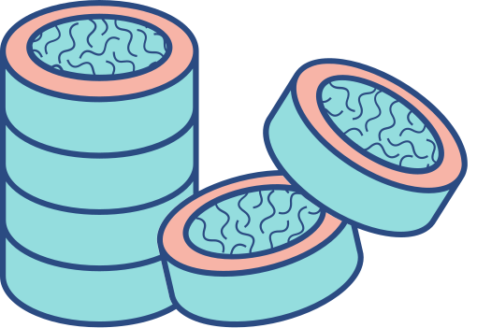


Derste Kullanılan Materyaller
Derste Kullanılan Materyaller
Derste Yazdığımız Kodlar Python Ders Videoları

